Slide 1
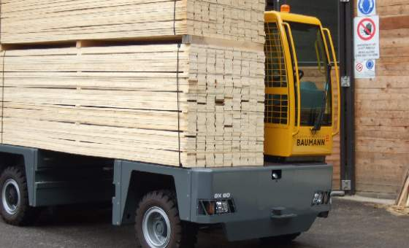
Pakiety ładunkowe
Marek Stanisławski
Systemy logistyczne

Slide 2
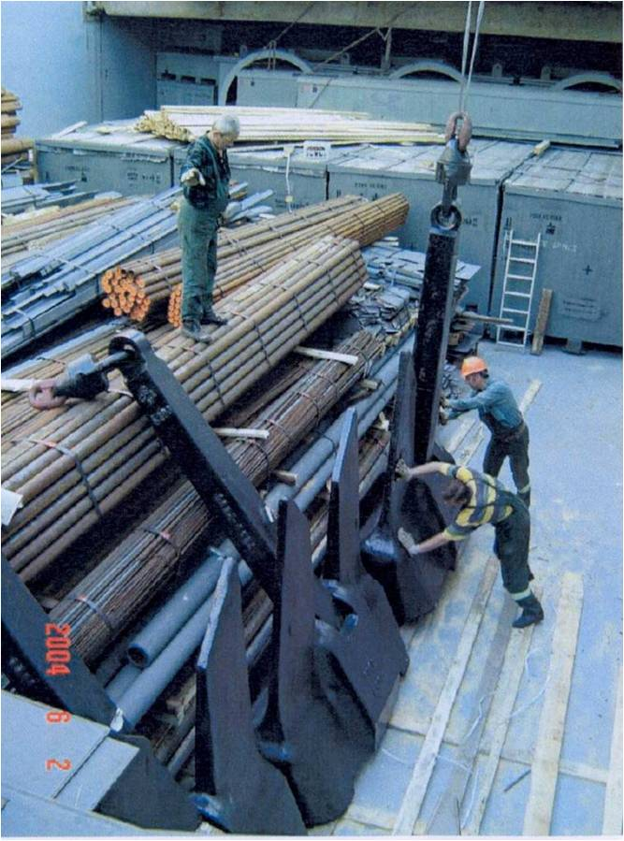
Pakiety ładunkowe -definicja
Pakiety to jednostki ładunkowe złożone co najmniej z dwóch sztuk tego samego rodzaju ładunku, zestawione bez użycia tradycyjnej palety lub kontenera w sposób zapewniający trwałość jej formy i masy.

Slide 3
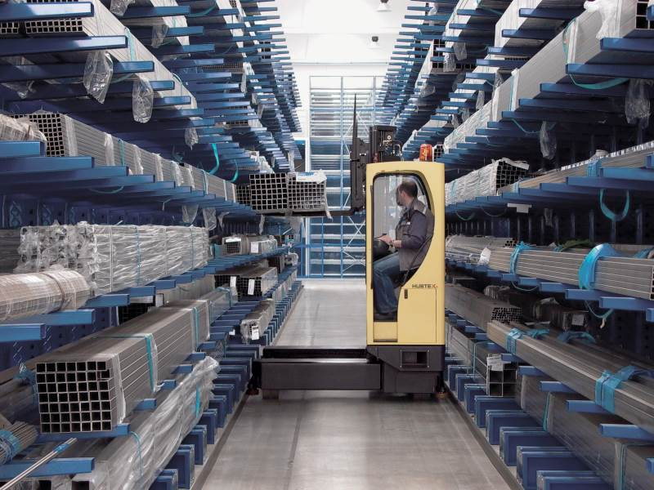
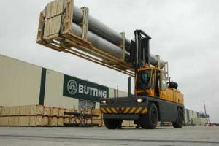
Pakiety ładunkowe – zastosowanie
W pakiety formuje się przede wszystkim:
rury, pręty, belki, kształtowniki, dłużyce, stemple, tarcice
arkusze: blachy, sklejki, szkła, płyt pilśniowych
metalowe elementy konstrukcyjne np. ramy, kratownice
drewniane elementy konstrukcyjne np. elementy więźby dachowej
elementy armatury grzewczej, wentylacyjnej
półfabrykaty betonowe, żelbetowe

Slide 4
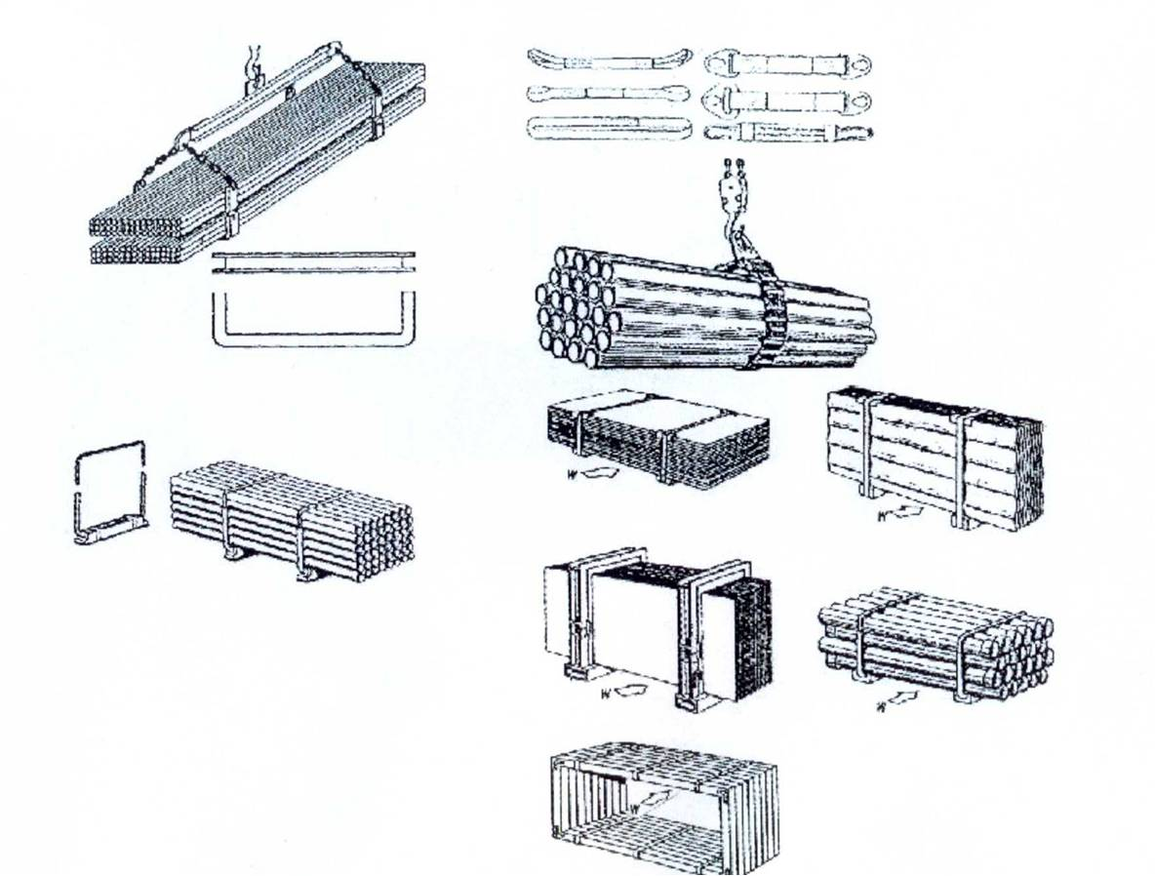
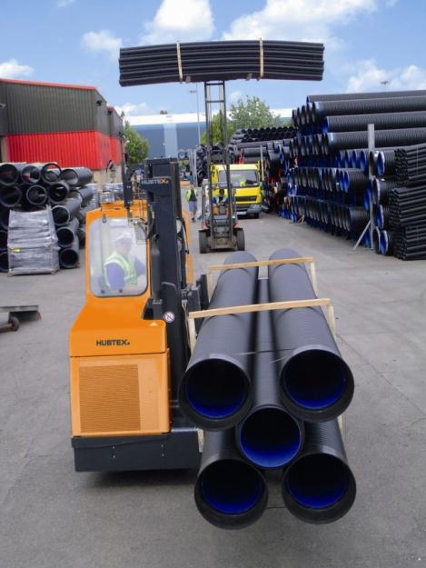
Pakiety ładunkowe
Tworzone są w celu zmechanizowania przeładunku widłami wózka podnośnikowego lub haka suwnicy bądź żurawia.

Slide 5
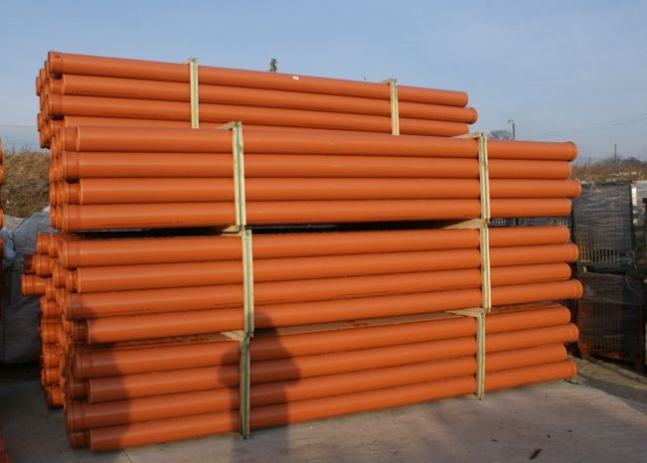
Pakiety ładunkowe – zastosowanie
Podstawowe środki formowania pakietów:
Klamry:
- Materiał: ceowniki stalowe wygięte w kształcie litery „U”
- Stosowanie: minimum dwie klamry w odległości zależnej od długości ładunku
Jarzma:
-Materiał: konstrukcje stalowe, np. kształtownikowe, rurowe – teleskopowe
-Stosowanie: minimum dwa jarzma w odległości zależnej od długości ładunku, pod ładunkiem pozostaje wejście dla wideł
Pasy:
-Materiał: taśma gumowa, parciana lub z tworzywa sztucznego
-Stosowanie: wystarcza jeden pas
Elementy dystansujące:
-Materiał: np. tarcica
-Stosowanie: umieszczane pomiędzy warstwami
ładunku zabezpieczają i stabilizują ładunek oraz
tworzą wejście dla wideł

Slide 6
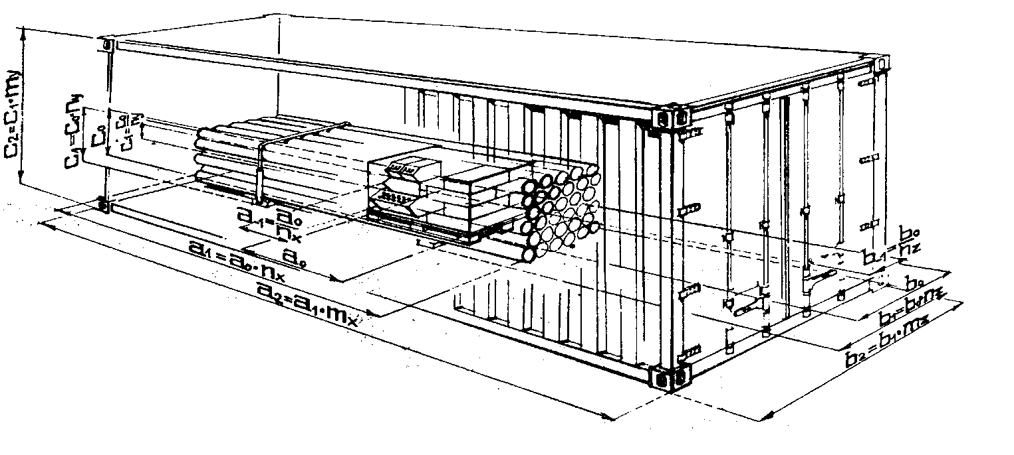
Pakiety ładunkowe
Wymiary pakietu wynikają z charakteru pakietyzowanego ładunku oraz sposobu jego ułożenia w jednostkę pakietową.
Wybór wymiarów i masy pakietu powinien być dokonywany z uwzględnieniem poszczególnych ogniw łańcucha transportowego (ładowność i wymiary ładunkowe środków transportowych, udźwigi maszyn i urządzeń punktowych, wymiary otworów obiektów magazynowych, wymiary przestrzeni magazynowych)
Jednostki ładunkowe paletowe i pakietowe a kontener

Slide 7
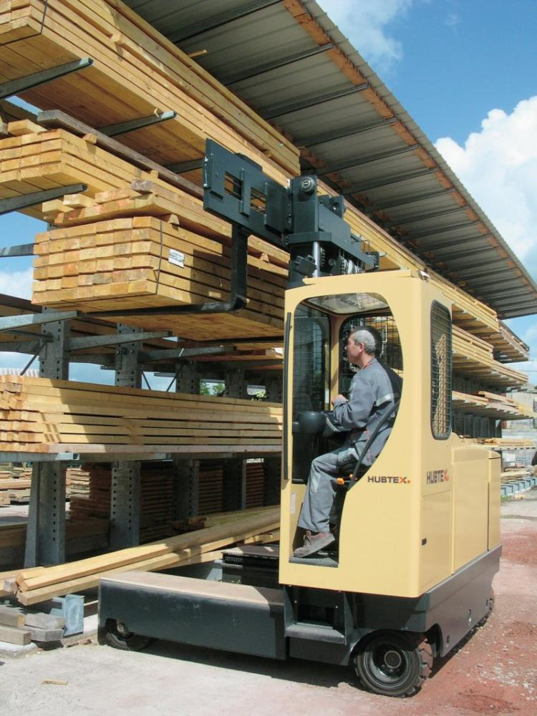
Pakiety ładunkowe
Masa pakietu powinna być dostosowanej do szeregu udźwigów urządzeń ładunkowych zaś wymiary powinny mieścić się w obrysie kolejowej skrajni ładunkowej i dopuszczalnych wymiarach dla pojazdów drogowych oraz wykorzystujących racjonalnie powierzchnię i przestrzeń
środków przewozowych.
Typowe szeregi udźwigów
urządzeń ładunkowych:
630 kg, 800 kg, 1000 kg,
1250 kg, 1600 kg, 2000 kg,
2500 kg, 3200 kg, 4000 kg,
5000 kg, 6300 kg itd.

Slide 8
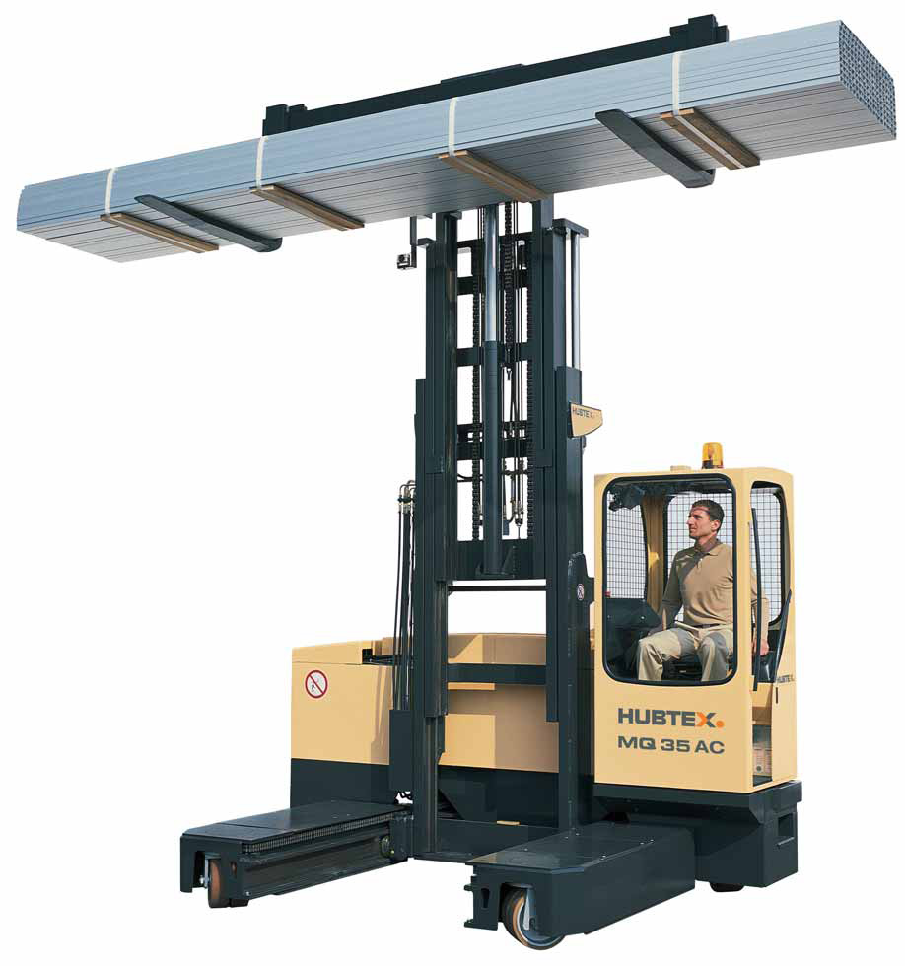
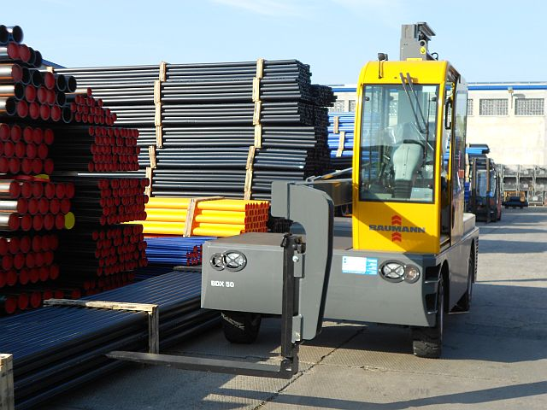

Slide 9
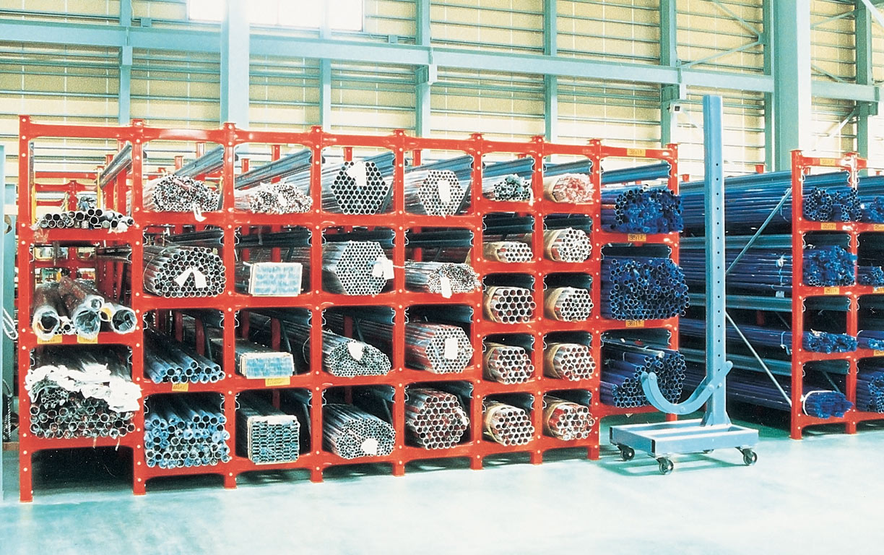
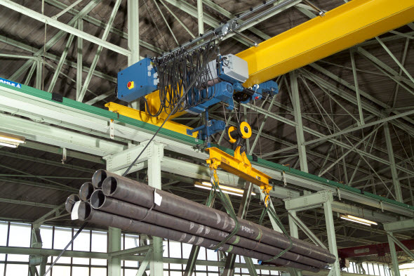
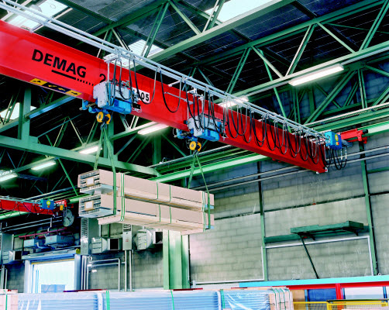

Slide 10
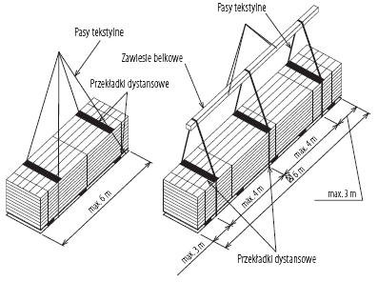
Transport płyt izolacyjnych w pakiecie
Przy podnoszeniu żurawiem budowlanym pakietów z płytami izolacyjnymi o długości ponad 6 m, należy zastosować zawiesie belkowe wraz z pasami tekstylnymi. Pasy tekstylne mogą stykać się z pakietem jedynie poprzez przekładki. Kategorycznie zabrania się stosowania lin stalowych oraz łańcuchów do podnoszenia pakietów z płytami.

Slide 11
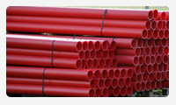
Zasady tworzenia pakietów na przykładzie rur z tworzywa sztucznego
Rury RHDPE należy wiązać za pomocą taśm stalowych wg PN-73/H-92326 i listew drewnianych w pakiety o masie nie większej niż 50 kG.
Wiązanie rur powinno być wykonywane przy końcach pakietów, a w przypadku rur o długości większej niż 6 m - w odstępach 2 m.
Pakiety rur powinny być chronione przed działaniem promieni słonecznych za pomocą czarnej folii. Do każdego pakietu powinna być przymocowana tabliczka zawierająca następujące dane:
nazwę i adres producenta rur,
oznaczenie wyrobu,
długość odcinków,
znak kontroli jakości,
datę produkcji.

Slide 12
koniec
Dziękuję za uwagę

